Slide 1
STRUMENTO PER GLI OPERATORI DELLA BORSA ELETTRICA
Giorgio Nardi 819961 g.nardi1@campus.unimib.it
Sofia Davoli 813479 s.davoli1@campus.unimib.it

Slide 2

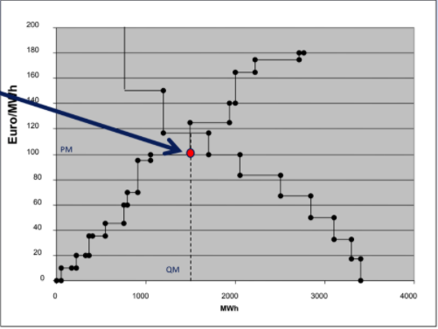
IL GME E IL MERCATO ELETTRICO
Società italiana responsabile dell'organizzazione e della gestione del mercato elettrico
Mercato a Pronti:
MGP(Mercato del giorno Prima)
MI(Mercato Infragiornaliero)
MSD(Mercato dei Servizi di Dispacciamento)
PUN
Caratteristiche del Mercato del Giorno Prima:
sessione d’asta che comincia 9 giorni prima
offerte di acquisto e di vendita per punto di offerta come coppie quantità prezzo
sistema del prezzo marginale

Slide 3

Pitch Deck Slide
CANVAS MODEL
Key Partner
Key Activities
Value Proposal
Customer Relationships
Customer segment
GME per ricevere informazioni generali sul mercato elettrico e per la diffusione del brand.
Analisi dati della borsa elettrica
Creazione sw
Analisi dati per reportistica personalizzata
CRM
Software per l’analisi del PUN dell’energia elettrica
Minimizzazione costi
Informatività
Reportistica periodica personalizzata
Consulenza personalizzata
Soddisfazione cliente
Assistenza clienti
Operatori della borsa elettrica (vendita e acquisto) Ex. Enel mercati elettrici, A2A…
Key Resources
Channels
Open data borsa elettrica
Storici aziendali
Esperti del settore
Web/tv/email
Linkedin
Pubblicità in applicazione di settore
Enel
Cost
Revenues
Partner Fees
Dipendenti ed esperti di settore
Pubblicità
Affitto uffici e strumenti (computer, sw per analisi mercato)
Creazione software
Pitch Deck Tagline
Abbonamento al servizio
Consulenza personalizzata a pagamento

Slide 4

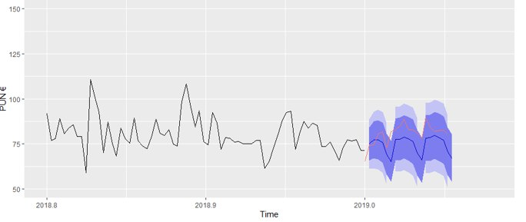

PREDELECT
PREVISIONI ACCURATE SUL PUN
Uno strumento dedicato agli operatori della borsa elettrica che assiste e semplifica le decisioni in modo continuo e facilmente accessibile:
Previsioni fino a 9 giorni in avanti
Reportistica personalizzata
Aggiornamenti novità del mercato elettrico
Solo a $$$ al mese
Clicca sul grafico per vedere le previsioni sugli open data
SIGN ME UP
Join the mailing list to be the first to know when we launch!

Slide 5
GROWTH ENGINE
VALIDATION METRICS
FASE INIZIALE
Paid growth engine
sponsorizzazione della Landing Page da parte del GME
FASE SECONDARIA
sticky engine
Conversion Rate: percentuale di visitatori che lasciano il loro contatto email
Bounce Rate: percentuale di visitatori che lasciano la pagina prima di interagire col grafico
Cost-per-click: ammontare speso per ogni conversion
Metrica ad hoc: valuta l’interesse degli utenti in rispetto alle informazioni fornite

Slide 6






STATO DELL’ARTE
Servizi offerti da società di consulenza attualmente esistenti:
Energy management
Monitoraggio dell’andamento dei mercati elettrici
Analisi di strategie di acquisto ottimali
Altri servizi tra cui: gestione dell’attivita della fornitura, verifica e monitoraggio fatture, servizi finalizzati all'efficienza energetica e servizi di gestione delle pratiche.

Slide 7




SVILUPPI FUTURI
Strumento da utilizzare nel momento della sottoscrizione di un contratto per la vendita dell’energia autoprodotta in eccesso
GRAZIE PER L’ATTENZIONE!

